Slide 1


现代金融数学理论与模型
浙江大学数学系
李胜宏
shli@zju.edu.cn
13018973561

Slide 2
第四章 资本资产定价模型与套利定价理论
本章前言
第一节 资本资产定价模型基本结论与推导
第二节 资本资产定价模型相关概念
第三节 资本资产定价模型进一步的讨论
第四节 套利定价模型
第五节 CAPM与APT模型应用实例
练习题

Slide 3
上一讲内容回顾
1)资本资产定价模型的基本假设以及市场组合的概念.
假设 1 市场中有n种风险资产，它们的收益率分布对于每个交易个体已知（个体可根据相关信息给出估计），并且它们的均值方差存在，均值不全相等，协方差矩阵非退化。
假设 2 市场上是完备的，即不存在摩擦。
假设 3 市场交易个体按照均值-方差准则进行投资；
假设 4 所有市场交易个体均有相同的单期投资期限。
假设 5 市场中存在无风险资产，且其市场买卖价格相等。

Slide 4
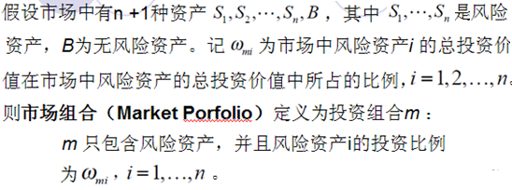
上一讲内容回顾
假设 6 所有市场交易个体对市场中所有资产收益率分布的看法一致，即任一资产收益率的均值与协方差在所有个体看来都是相同的。
市场组合是市场中所有风险资产的组合，每种风险资产在该组合资产的权重是这种风险资产的市值占所有风险资产市值的比重。
指由风险证券构成，并且其成员证券的投资比例与整个市场上风险证券的相对市值比例一致的证券组合。市场组合的β值为1。即β=1。

Slide 5
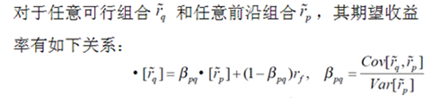


2)资本资产定价模型

Slide 6


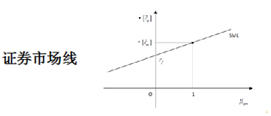

3)一些常用概念和指标，例如Beta 系数、Treynor比率等

Slide 7
以及资本资产定价模型的推广。
在这一讲中，介绍另一个定价模型：
套利定价模型的基本假设以及理论推导。
并讨论套利定价模型与资本资产定价模型的对比。
最后，介绍指数复制技术与Fama-French 多因子模型。

Slide 8
第四节 套利定价模型
资本资产定价理论是现代金融经济学领域最经典的理论之一，它的一个最大的特点是将资产的期望收益率用无风险收益率和市场组合收益率进行线性表示，从而为资产定价提供了极大的便利。
然而由于资本资产定价理论继承了Markowitz 资产组合理论的严格假设，以及模型中关键量市场组合无法观察的特性，CAPM模型在实证方面存在很大的局限性。

Slide 9
在CAPM模型的实际应用中，往往选择一些以可观察的资产组合（如股票指数）作为市场组合的替代组合。
其实，从CAPM模型的推导过程中可以看出，将市场组合替换为任何非零方差的前沿资产组合，形如(4.1.3)的定价公式也应该成立。其实，这些方法的本质思路和CAPM是相同的，即将某资产组合的期望收益用无风险收益率和另一资产组合的期望收益率线性表示。
实证研究表明，使用了替代组合的CAPM模型的实证效果并不好，误差比较大。

Slide 10
第四节 套利定价模型
可能有以下两方面的原因：一方面，影响到某资产组合收益率的因素除了另一个资产组合的收益率外还有很多，例如Banz提出的公司规模，又如一些宏观因素例如国内生产总值等，它们可能比资产收益率这个因素表现更为出色。由此产生的一种自然的想法是，能否类似CAPM模型，在经过适当的标准化后，研究这些因素与资产收益率之间的线性关系？这便是因子模型的思想。
另一方面，CAPM用来线性表示的期望收益率（也就是因子）除了无风险收益率外只有一个，若增加因子数目，从理论上来说，定价公式的效果可能会更好。

Slide 11
第四节 套利定价模型
根据这个思想，多因子模型也就应运而生了。
基于多因子模型和一些基本假设，利用渐进无套利的思想，便能得到经典的套利定价模型（Arbitrage Pricing Model，APT）。
套利定价模型由Ross（1976）首先得到，它刻画了资产的超额期望收益率与一些“因子”的风险溢价之间的近似线性关系。从形式上看，APT模型是CAPM模型的推广；
然而，最根本的不同点是，CAPM模型基于效用理论，而APT 模型则基于渐近无套利思想得到.

Slide 12
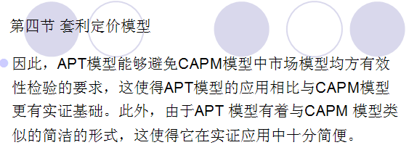



Slide 13
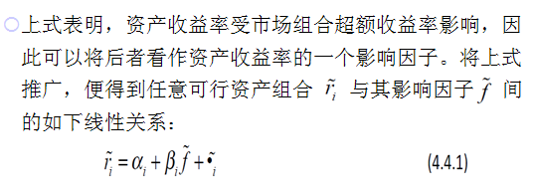

第四节 套利定价模型

Slide 14


第四节 套利定价模型

Slide 15
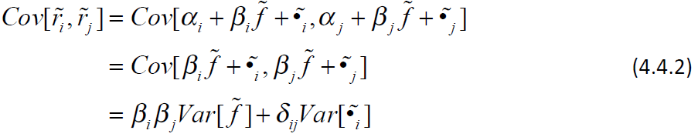

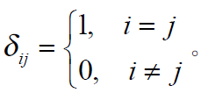
第四节 套利定价模型
由单因子模型可以推得资产组合收益率的协方差。由于
其中最后一个等式用到了上述假设(1)-(3)， 为
Kronecker记号：

Slide 16

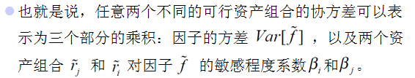

第四节 套利定价模型

Slide 17
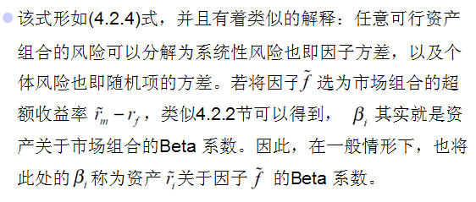
第四节 套利定价模型

Slide 18
第四节 套利定价模型
4.4.2 多因子模型
  单因子模型在市场中所有可行资产组合与因子之间建立起了一种线性的关系，本质上体现了一种线性定价法则。当然，能够解释资产组合收益率变化的因子可能有多个，例如：市场中其他资产组合收益率、市场指数的增长率、宏观经济指标增长率，资产发行公司相关信息等。从数学角度来看，若将单因子模型(4.4.1)中的因子 数量增加，其拟合误差应该会减小。基于这种思想，多因子模型也便产生了。

Slide 19
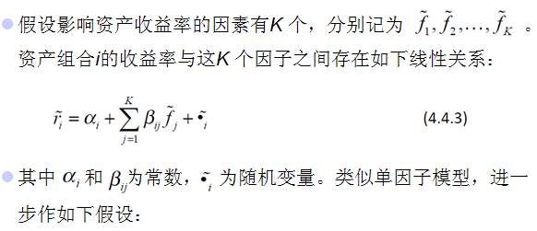
第四节 套利定价模型

Slide 20




第四节 套利定价模型

Slide 21
第四节 套利定价模型
多因子模型中的上述三条假设为多因子模型的相应推导提供了很大的便利，并且也有其一定的合理性。假设(1)要求残差项无关，这导致了不同资产组合间的相关性只能通过它们与因子的关系来体现（接下来的讨论便表明了这点）。残差项 对两个资产组合收益率间的相关性没有任何贡献，而只是对资产i本身的收益率产生影响。因此，残差项体现了资产组合的个体风险，而资产组合收益率和因子间的关系体现了资产组合的系统性风险。当然，在假设(1)的限制下，该因子模型的应用范围将受到一定的限制。

Slide 22




第四节 套利定价模型
假设(2)要求残差项期望为零。这是一个自然的要求。在这个假设下，(4.4.3)右边的非残差项构成了资产组合收益率变量的一个无偏估计，也就是说，
这个要求很容易满足，因为即使残差项的期望 不为零，将其合并入 ，并将 组作为新的残差项即可满足假设(2)。

Slide 23


第四节 套利定价模型
假设(3)给出了残差项与因子间的不相关性。从线性回归角度来说，这条假设也是比较自然的，并没有给模型带来很大的限制。 事实上，在将资产组合收益率 关于因子 进行线性回归时，要求做到残差项的方差最小，而此时残差项与因子的协方差必然为零，否则通过调整回归系数 减少该协方差必然会降低残差项的方差。

Slide 24
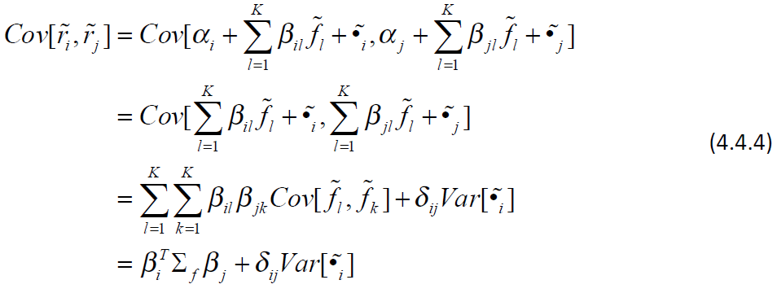
第四节 套利定价模型
  在多因子模型下，单因子模型的一些结论也类似成立。例如，可以通过计算直接得到不同可行资产收益率之间的协方差。事实上，

Slide 25

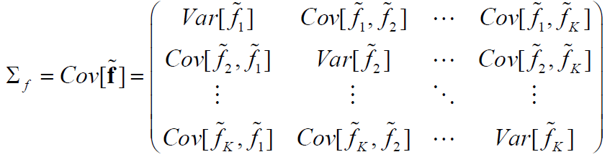


第四节 套利定价模型
其中 ，而
当 时，(4.4.4)变为

Slide 26




第四节 套利定价模型
也就是说，任意两个不同的可行资产组合的协方差可以表示为三个部分的乘积：因子的协方差矩阵 ，以及两个资产组合 和 对因子 的敏感程度向量 和 。而当i = j时，(4.4.4)变为
它有着明显的经济学解释：某资产收益率的风险由K 个因子造成的系统性风险（因子协方差）加权之和与资产的个体风险（残差方差）组成。

Slide 27




第四节 套利定价模型
之所以将残差项对应的不确定性称为个体风险，是因为该风险可以通过资产的高度多样化的组合而被消除。此处高度多样化有如下两个含义。第一，市场中的基础资产数量n 充分大；第二，资产组合投资于每种基础资产i的权重 一致充分小（例如， ）。
事实上，记基础资产收益率向量为 ，投资组合p的权重向量为 ， 因此 。而收益率方差

Slide 28

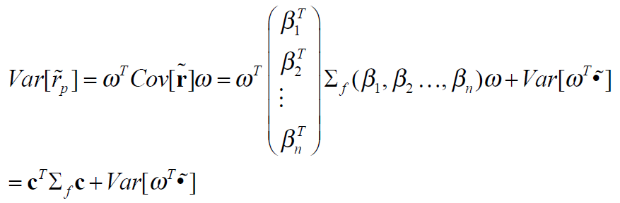
第四节 套利定价模型
其中 。结合(4.4.4)，(4.4.5)可化为

Slide 29
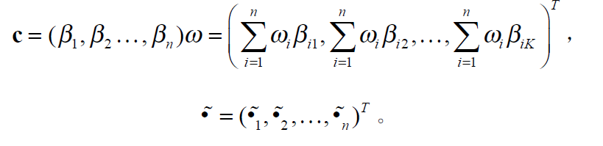


第四节 套利定价模型
其中
假设 ，则个体风险

Slide 30




第四节 套利定价模型
当 时，由于资产组合投资于每种基础资产i的权重
一致充分小，即 ，因此上式右端趋向于零。所以，当基础资产数量足够大时，高度多样化资产组合的个体风险可以小到忽略不计，资产组合的风险全部由系统性风险所体现，即

Slide 31


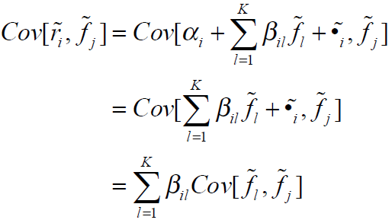
第四节 套利定价模型
最后讨论多因子模型(4.4.3)中的系数 与资产组合i关于因子 的Beta 系数之间的关系。事实上，

Slide 32


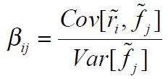


第四节 套利定价模型
因此 可以从上述线性方程组中求解得到。特别地，若进一步假设各因子之间也是不相关的，则上式可以化简为
从而
此时，因子模型中的回归系数 即为资产组合i关于因子 的Beta 系数。

Slide 33
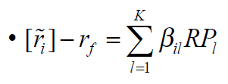




第四节 套利定价模型
4.4.3 套利定价模型的基本假设
  本节开始套利定价模型的具体介绍。正如本章开头所介绍，APT模型刻画了资产的超额期望收益率与一些“因子”的风险溢价（Risk Premium）之间的近似线性关系。简单地说，套利定价模型表明，当市场中的资产数量足够多时，下面的等式近似成立
    其中 为常数，也被称为因子载荷（Factor Loading）， 为第l个因子f 的风险溢价，即

Slide 34
第四节 套利定价模型
如同CAPM模型，APT模型的成立也离不开一系列的基本假设。然而，从下面的论述不难看出，相比与CAPM模型，APT模型的假设更为宽松，更符合市场实际情况。
假设 1 市场上资产的交易不存在摩擦，即不存在任何形式的交易成本，包括交易费用与市场流动性风险造成的交易成本。并且假设市场上允许对资产进行卖空，即允许资产投资权重为负数。另外，还假设资产无限可分，即可以买入或者卖出任意小份额的资产。市场是完全竞争的，单个个体的投资行为不会影响资产的市场价格。

Slide 35
第四节 套利定价模型
假设 2 市场是无套利的。市场中存在足够多的套利者，一旦市场中出现套利机会，他们会构造尽可能多的套利组合进行套利，从而消除套利机会。
假设 3 市场中存在无风险资产，并且其市场买卖价格相等。
假设 4 所有个体对市场中资产收益率有着相同的预期，任何资产的收益率满足K因子模型。
假设 5 市场中资产的数量足够多；特别地，资产数量大于因子的数目。

Slide 36
第四节 套利定价模型
假设 1和假设3延续了CAPM模型的假设，它为APT模型的建立以及推导提供了方便。假设2是关于市场的无套利假设，与Markowitz 资产组合理论和CAPM模型有最本质的区别。Markowitz资产组合理论和CAPM 模型是基于个体效用的理论，通过研究并假设个体效用函数或偏好特征，对市场中的资产进行绝对定价。因此，这两个模型的假设中包含了对个体偏好的假设，例如4.1.2 节中的假设3。而APT模型是无套利模型，通过假设市场中不存在套利机会，它得到了所需定价的资产与市场中其它资产价格间必须存在的关系，从而对资产进行相对定价。因此，相比于CAPM模型的假设，APT模型的无套利假设占据了与CAPM模型关于个体偏好的假设同等的地位。

Slide 37

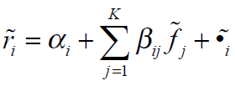



第四节 套利定价模型
根据4.4.2节的内容，假设4可以用如下的方式更准确地进行表述：任何资产组合i的收益率 与K 个因子 之间存在如下线性关系：
其中 和 为常数， 为随机变量。并且
    假设 4是APT模型的核心假设。它的存在确保了APT模型近似线性定价公式的成立。假设5的提出是APT模型估计式成立的理论基础，同时避免推导过程中出现退化的情况。

Slide 38




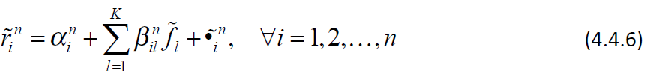
第四节 套利定价模型
4.4.4 套利定价模型的理论推导
  本节将给出APT模型的理论推导。在市场中构造一个子市场序列 ，它满足：
  (1) 单调递增性：
  (2) 在 中，有n 个风险资产和一个无风险资产。
  结合假设4，子市场 中的风险资产收益率满足如下模型：

Slide 39
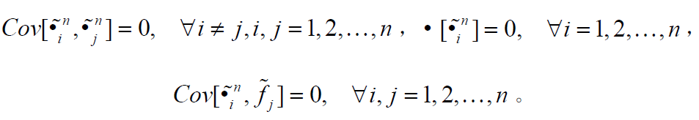
第四节 套利定价模型
其中
此外进一步假设
  其中s 是一个正常数。这个假设要求对于子市场中的所有资产，K 因子模型的残差可以被控制，从而做到一致的小。此外，为了推导的方便，本节中假设K 个因子均为资产收益率。

Slide 40


第四节 套利定价模型
首先考虑一个简单的情形：假设K 因子模型没有误差。那么如下结论成立：
定理 4.4.1 假设(4.4.6)中残差项 ,则
  定理4.4.1表明，如果K 因子模型对资产收益率给出了精确的估计，那么资产收益率的APT线性定价公式将严格成立。

Slide 41

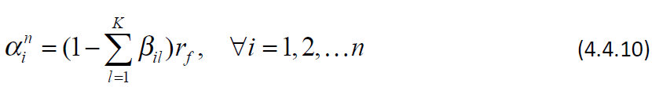

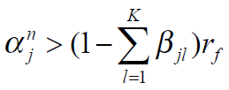
第四节 套利定价模型
证明：结合定理假设和(4.4.6)知，
根据上式和(4.4.8)，只需证明
而该式可利用反证法用经典的无套利方法证明。假设(4.4.10)不成立，则存在 ，使得

Slide 42
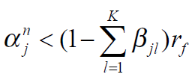




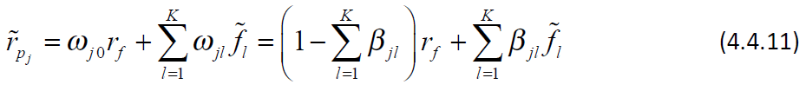
第四节 套利定价模型
或者
成立。构造资产组合 ，它由无风险资产与K 个因子资产组成，其中投资于无风险资产的权重为 ，而投资于因子l的权重为 。因此，资产组合 的收益率为

Slide 43


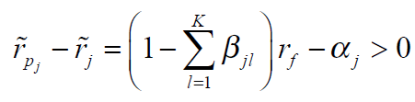
第四节 套利定价模型
当 时，，通过买入1 元的资产组合 同时卖空1元的资产j 构造的资产组合显然是一个自融资组合，并且利用(4.4.9)和(4.4.11)可得其收益为
  因此，这个自融资组合当前价值为零，而在将来有着严格正的收益，是一个套利组合，这与假设2所要求的市场无套利性相矛盾。

Slide 44


第四节 套利定价模型
当 时，同理可证明，通过卖空1元的资产组合 同时买入1元的资产j 构造的自融资资产组合也是一个套利组合，同样与假设2所要求的市场的无套利性相矛盾。
综上，(4.4.10)成立。在(4.4.9)两边取期望，定理得证。

Slide 45
第四节 套利定价模型
定理4.4.1所得到的线性定价公式严格成立，这是一个非常漂亮的结论。但是不难发现，为了得到这样的结论，定理所需附加的条件也极为严格：多因子模型的残差项为零。从经济学意义上说，这样的假设要求风险资产的风险只来源于系统性风险，而不存在非系统性风险。这样的假设显然是不合理的。下面的定理放松了残差项为零的假设，尝试得到相似的结论。当然，此时的结论也相应地变弱：线性定价公式只是对大部分资产近似地成立。

Slide 46




第四节 套利定价模型
由于下面的推导过程以及结论是基于极限意义得到的，假设2中的无套利概念需要进行相应的推广。极限意义下的套利机会是指这样一个自融资套利组合序列，它们的期望收益率有严格大于零的下界，同时方差收敛于0。严格地说，套利组合序列 满足

Slide 47
第四节 套利定价模型
从直观意义上来看，假设市场中存在足够多的资产，如果市场中存在极限意义下的套利机会，则存在一个资产组合，它的构建成本为0，而期望收益率严格大于0，并且风险小到可以被忽略。对于套利者来说，这样的资产组合几乎是免费的午餐。如果套利者构造尽可能多的这样的组合进行套利，市场上不应该存在极限意义下的套利机会。因此，在下面的论述中，我们在4.4.3 节假设的基础上，引入渐进无套利假设：

Slide 48



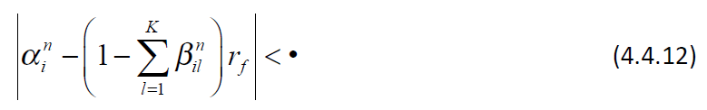
第四节 套利定价模型
假设 2’ （渐近无套利假设）市场中不存在极限意义下的套利机会。
    下面开始近似线性定价公式的证明。首先需要证明如下引理，它弱于(4.4.10)，但为近似线性定价公式的成立提供了必要条件。
引理4.4.2 对于任意实数 ，存在正整数 ，使得对于任意子市场 ，除了至多 个资产外，其余资产i均满足

Slide 49








第四节 套利定价模型
证明：对于任意 ，记 为 中不满足(4.4.12)的资产的数量。则由于 的单调性， 关于n 单调递增。定理结论等价于存在 使得
假设结论不成立，则存在 ，使得

Slide 50





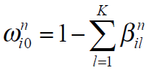


第四节 套利定价模型
不失一般性地，假设 中不满足(4.4.12)的资产下标集合为
对于每个经济体 中的资产 ，构造资产组合 ，它由无风险资产与K 个因子资产组成，其中投资于无风险资产的权重为 ，而投资于因子l的权重为 。然后构造如下自融资组合 ：

Slide 51
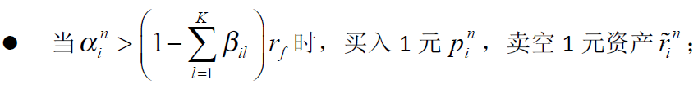
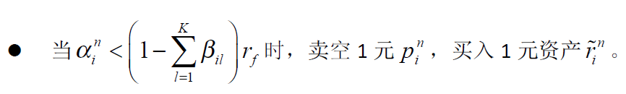

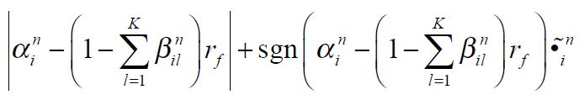
第四节 套利定价模型
则通过直接的计算可知，自融资组合 的收益额为

Slide 52
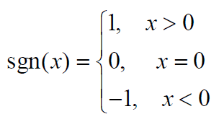

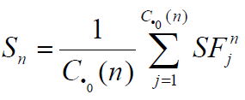
第四节 套利定价模型
其中
为符号函数。
接着，对于 ，取资产组合

Slide 53




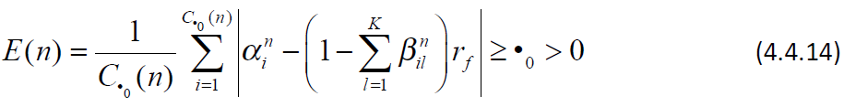
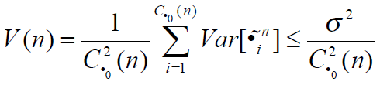
第四节 套利定价模型
即 为 个自融资资产组合 的权重为 的等权重凸组合。因此 也是自融资组合，同时其期望收益率为
并且根据(4.4.7)，其方差为

Slide 54


第四节 套利定价模型
由于(4.4.13)，上式可以推出
因此，自融资组合序列 是极限意义下的套利组合，这与渐近无套利假设（假设2’）矛盾。因此引理得证。

Slide 55
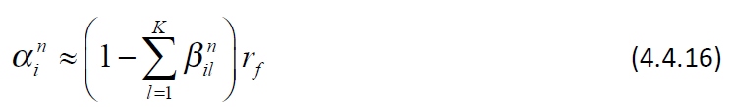


第四节 套利定价模型
引理 4.4.2有下面的直观理解。在残差项不为零的情形下，(4.4.10)不再严格成立，而往往只能做到近似成立，即
然而，对这个近似式的精度可以做出要求。不管精度要求多高（也即不管 多小），除了有限个（ 个）资产外，(4.4.16)对于市场中其余资产均成立。

Slide 56


第四节 套利定价模型
因此，当市场中资产数量足够多（远远大于 时），近似式(4.4.16)对于市场中绝大部分资产都是成立的。将(4.4.16)代入(4.4.6)并取期望，可以得到如下的套利定价模型：
定理 4.4.3（套利定价模型）在4.4.3节的假设下，对于资产 ，下式近似成立：

Slide 57
第四节 套利定价模型
4.4.5 套利定价模型与资本资产定价模型的区别与联系
  在现代金融经济学领域中，CAPM和APT 是两个具有深远影响的资产定价理论。它们有着相似的形式，但同时也有着很多不同之处。CAPM和APT模型最大的一个相似之处，在于它们都将资产的期望收益率与一些影响因子进行关联，从市场上可以得到影响因子已知数据，进而对资产进行定价。从形式上看，它们都是将资产的超额期望收益率表示为一个或者多个因子的线性求和形式。特别地，如果APT 模型中只有一个因子，并且该因子就是市场组合的超额收益率，那么不难看出，这样的APT 模型在形式上是与CAPM 一致的。从根本上说，CAPM模型与APT模型都体现了线性定价的思想。

Slide 58
第四节 套利定价模型
当然，除了形式上的相似性之外，CAPM模型与APT模型有着很多的不同之处。首先，CAPM模型和APT 模型的一个根本的不同点在于定价基本框架不同。CAPM 模型是均衡定价模型，它从投资个体的效用出发，着眼于个体效用最大化，从而研究市场均衡时的定价，称为“绝对定价”。另一方面，APT 模型是无套利定价模型。它基于市场中不存在（极限意义下的）套利机会的假设，指出在此假设下，不同资产价格间应当存在一定的关系。因此，资产的价格可以由其他一些较为基础的资产的已知价格所表示，从而达到定价的目的，称为“相对定价”。

Slide 59
第四节 套利定价模型
由于定价框架不同，CAPM与APT的模型假设自然也有不同之处。其中最突出的区别便是CAPM 模型对投资个体的偏好和资产收益率的分布进行了假设（4.1.2 节假设1和假设3），CAPM模型中的投资个体均为“均值方差型”投资者。APT模型并不需要这两条假设，而是要求市场中不存在套利机会（4.4.3 节假设2）。从这个角度来看，APT模型的假设更为宽松，并且更为符合实际。

Slide 60
第四节 套利定价模型
在模型结论方面，虽然CAPM 模型和APT 模型都指出，市场中资产期望收益率受到一个或者多个因子的影响，但是两者在因子的选择方面有很大的不同。CAPM 模型中唯一的解释因子就是“市场组合”的超额期望收益率，而APT 模型可以由多个影响因子，并且模型本身并没有指出因子的选择，因此APT 模型中的因子可以根据不同市场的特点、同一市场中不同类别资产的特点等因素来进行选择。

Slide 61
第四节 套利定价模型
例如，Chen, Roll和Ross（1986）指出，APT模型中的解释因子可以选为一些宏观经济因素，如通货膨胀率、国民生产总值、投资者信心指数短时间内发生的变化量。又如，市场中的一些指数，例如短期利率、股票市场指数、原油价格、黄金以及其他贵金属价格、汇率等也可以作为APT模型中的解释因子。

Slide 62
第四节 套利定价模型
从模型经济含义上看，首先，CAPM模型假设所有投资者均选择投资同一个风险资产组合——市场组合，而APT 模型允许每个投资者选择各自唯一的资产组合，这些资产组合之间的不同之处在于它们的Beta 系数向量。再者，CAPM是“需求方模型”，因为它通过投资个体的效用以及偏好，从个体需求角度寻找均衡点。而APT 模型是“供给方模型”，因为其中的Beta 系数反映了资产价格对各项经济因素的敏感程度。

Slide 63
第四节 套利定价模型
从模型应用方面来说，CAPM模型更为简洁，而APT模型应用的自由度更大。由于CAPM模型中唯一的因子就是市场组合超额期望收益率，因此在其应用中必要的任务便是寻找适当的市场组合（或者其替代组合），然后通过回归等方法确定相应的Beta 系数。相比之下，APT模型更为复杂，但是灵活性更大。投资者需要通过自己的判断寻找恰当的解释因子，然后确定相应的因子载荷。由于这种灵活性，不同的投资者可以按照自己的需要，适当地建立自己的模型。

Slide 64
第四节 套利定价模型
当然，从市场应用中来看，CAPM模型仍然占据了主导地位，其中很大一部分原因便是相比于APT模型，CAPM模型的形式漂亮而简洁，同时应用也更为方便。
从模型实证角度来说，4.3 节中曾指出，CAPM 模型的实证检验需要对市场组合的均方有效性进行检验，而后者是无法完成的。因此，CAPM模型陷入了缺乏实证支持的境地。
而APT模型则避免了这个问题，它直接假设资产的价格与市场中若干因子之间存在一种线性关系，

Slide 65
第四节 套利定价模型
而这些因子中甚至都不一定要包含市场组合的期望收益率，从而也不需要检验其有效性。
这也是Ross 提出APT 的原因之一。然而，关于这两个模型的优劣，学界仍有较大的争论，一部分学者是CAPM 模型的支持者，另一部分学者是APT 模型的支持者，还有一部分学者同时怀疑这两种方法的可检验性。
最后，通过Roll 和Ross（1984）中的一个图表来具体说明CAPM 模型与APT 模型之间的区别与联系。下图中的APT 模型有两个因子，分别为通货膨胀率与生产力，其对应的通货膨胀Beta和生产力Beta分别在横轴和纵轴上表示。

Slide 66
第四节 套利定价模型
图中的虚线为CAPM模型的等Beta线，也就是说，每一条虚线上的所有资产组合在CAPM模型中对应的Beta 值都是相同的（下文中Beta 值指CAPM 模型的Beta 值；APT 模型对应的两个Beta 值称为通货膨胀Beta 和生产力Beta）。例如，市场组合S 所在的虚线上的所有资产组合的Beta 值都等于1，资产组合A 所在的虚线上的所有资产组合的Beta 值都为0.7，以此类推。

Slide 67
第四节 套利定价模型
图中经过原点O 和点S 的射线OS 上，离原点越远的资产组合的Beta 值越大，并且呈线性增长。例如，资产组合Qa 位于S 与原点线段的中点，因此Beta 值为0.5，而Qb 到原点的距离为S到原点距离的两倍，因此Beta 值等于2。由此可以看出，射线OS上的资产组合的Beta 值根据其与原点之间的距离和S 点进行比较得到的，因此Beta 系数是一个相对的风险度量。

Slide 68
第四节 套利定价模型
图中每条等Beta 线上的资产组合的Beta 系数都是相同的，但是它们在APT模型中对的Beta 系数并不相同。例如，在Beta 系数等于0.7 的等Beta 线上，资产组合A、Aa、Ab对应的Beta 系数都等于0.7，因此，它们在CAPM模型下的定价是应该是相同的。然而，这三个资产组合是有区别的。Aa 点对应的通货膨胀Beta 值为0，也就是说，资产组合Aa对通货膨胀的敏感度为0；同理，资产组合Ab 对生产力的敏感系数为0，而资产组合A 同时受通货膨胀和生产力两个因素影响。因此，在APT 模型下，它们的定价并不一定相同。

Slide 69
第四节 套利定价模型
即使这三个资产有相同的Beta 值，不同投资个体对它们的喜好程度也不一定相同。可以看到的另一点是，市场组合S 所在虚线上的资产组合的Beta 系数都为1，然而投资个体对它们的偏好并不相同，因此它们不都是最优组合。因此可知，Beta 系数等于1 并不是市场组合的充分判定条件。

Slide 70
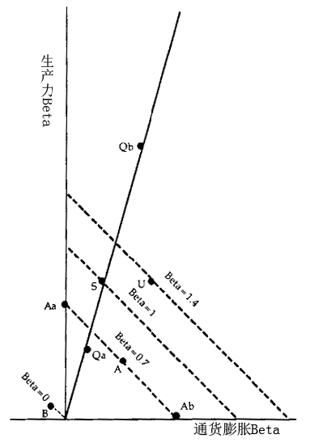
第四节 套利定价模型

Slide 71
第五节 CAPM与APT模型应用实例
作为本章的结束，本节中将通过两个实例——指数复制与Fama-French 多因素模型，来说明CAPM模型与APT 模型的应用，以帮助读者对这两个模型有更好的理解。
4.5.1 CAPM 模型与指数复制
  期现套利方法是期货市场中较为常用的一种套利方法。当期货市场价格与现货市场价格发生异常差异时，套利机会随之产生。

Slide 72
第五节 CAPM与APT模型应用实例
当期货价格被高估，也就是其市场价格大于期货理论价格时，理论上可以通过“正向套利”，即在当前买入现货、卖空期货赚取差价，并且在期货到期时刻利用手中现货将期货空头平仓，从而获得盈利；相反地，当期货价格被低估时，也就是其市场价格小于期货理论时，理论上可以通过“反向套利”，即在当前卖空现货、买入期货赚取差价，并且在期货到期时刻利用期货合约交割获得的现货将现货空头平仓，从而获得盈利。

Slide 73
第五节 CAPM与APT模型应用实例
当然，由于交易成本的存在，当期货市场价格高于理论价格的量不多时，正向套利的获利可能都不足以支付交易成本，因此不再有效；反之，当期货价格低于理论价格的量不多时，反向套利的获利可能都不足以支付交易成本，同样不再有效。这导致正向套利的可行价格提高，反向套利的可行价格降低，并且形成了一个由期货理论价格产生的无套利区间。当期货市场价格落在无套利区间内时，套利行为不能带来收益；当期货价格大于无套利区间上边界时，进行正向套利可以获利；当期货价格小于无套利区间下边界时，进行反向套利可以获利。

Slide 74
第五节 CAPM与APT模型应用实例
股指期货的期现套利的思想与一般期货类似，但是具体操作时有一定的区别。这是因为股指期货的标的现货为某股票指数，这样的现货是不能直接交易的，也就是说，不能直接买入或者卖空指数。然而，股票指数本身是通过对市场中选定的成份股进行一定权重的复合而成的。如果能构造一个由成份股适当组合而成的资产组合，使得它的价格变动情况与股票指数非常相似，那在股市期货期现套利中，只需将该资产组合作为现货组合进行买卖，便能同样达到套利的目的。这样的资产组合的构建过程便是指数复制（Index Replication）过程。

Slide 75
第五节 CAPM与APT模型应用实例
那么如何构建指数复制组合呢？以沪深300指数为例。如果能构建沪深300指数所有300只成份股以适当比例组成的资产组合，理论上能够完全复制沪深300指数。但事实上，这几乎是不可能做到的。市场是多变的，300 种成份股的流动性存在很大的差别，而一般来说，套利机会持续的时间是很短暂的，在这短暂的时间段中很有可能出现某些成份股无法交易的情况。因此，在实际操作中，现货组合常用如下两种方法构建：一是利用少量股票构建指数复制组合，例如20 只组合、30只组合、50只组合；二是利用指数基金ETF（例如上证180ETF）构建指数复制组合。

Slide 76
第五节 CAPM与APT模型应用实例
本节中将主要讨论前一种方法。
利用股票构造指数复制组合时遇到的第一个最为关键的问题便是股票的选择。直觉告诉我们，如果选择那些价格变动方向和波动幅度与指数非常接近的股票，最终的效果应该不错。而这点恰好可以利用本章介绍的CAPM模型来完成。从4.2节的论证中可以看出，若某股票的Beta 越接近1，则它价格的变化将越与指数接近。因此，从理论上来说，选择Beta 系数接近于1的股票构建投资组合的效果应该不错。下面将用一个简单的实例来说明这点，借此展示CAPM模型的实际应用。

Slide 77
第五节 CAPM与APT模型应用实例
我们获得了2009年10 月12日至2010年5月17 日（共148个交易日）的沪深300指数数据与沪深300成份股数据，并将其按时间先后顺序分为两部分：2009 年10月12日至2010年3月8日的100个交易日的数据用作计算Beta 值并且构建组合，而2010年3月9日至2010年5月17 日的48个数据用作测试指数复制组合的复制效果。

Slide 78
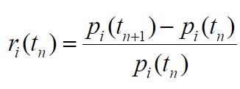

第五节 CAPM与APT模型应用实例
根据CAPM模型，首先需要计算指数以及各成份股的日收益率 ：
其中 为资产i在第n个交易日的价格。沪深300 指数以及沪深300 成份股的收益率如下表（为了说明起见，下表仅列出部分成份股的收益率数据）：

Slide 79
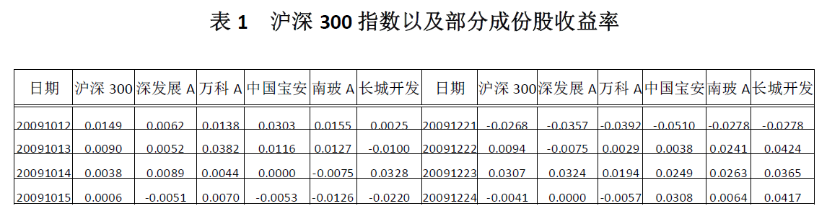
第五节 CAPM与APT模型应用实例

Slide 80
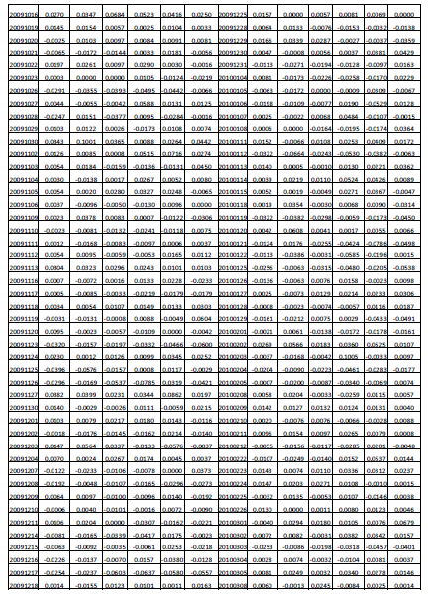
第五节 CAPM与APT模型应用实例

Slide 81


第五节 CAPM与APT模型应用实例
利用上面得到的收益率数据，便可以计算各成份股的Beta 系数。根据4.1 节的模型，Beta 系数可以通过线性回归方法计算，其回归方程为：
其中回归得到的系数 便是股票j 对应的Beta 系数。利用此方法，我们得到各成份股的Beta 系数如下表：
表 2 沪深300成份股的Beta系数(*请看课本)

Slide 82
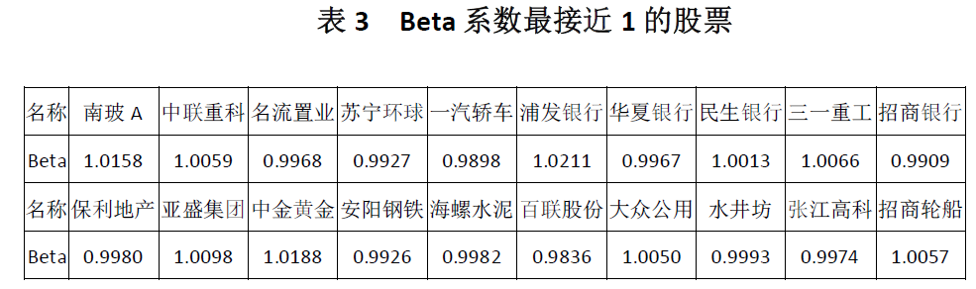
第五节 CAPM与APT模型应用实例
我们从中选出Beta 值最接近于1的20 只股票作为指数复制组合的成份股：

Slide 83
第五节 CAPM与APT模型应用实例
在确定了复制组合的成份股后，下面需要确定每只成份股在复制组合中的权重或者份数。权重确定的方法有很多，例如每只股票份数相同，每只股票金额相同，或者纯粹从优化角度出发寻找拟合最优的权重，等等。为了说明起见，此处选择每只股票金额相同的权重分配方式，并且在测试期内，每只股票的份数不变。
为了测试复制组合的复制效果，我们首先要选择股票份数，使得该组合在测试期第一天（2010 年3 月9日）能够完全复制指数。通过简单的计算不难发现，在各股票份数相等的分配方式下，每只股票需要购买的份数如下：

Slide 84
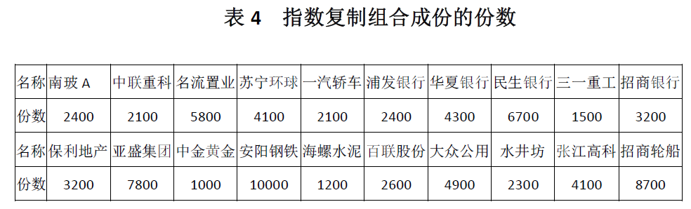
第五节 CAPM与APT模型应用实例
其中由于在国内股票市场中购买的股数必须是100的倍数，因此对份数初始计算结果进行了圆整化操作。在上述份数之下，测试期内的拟合结果如下图：

Slide 85
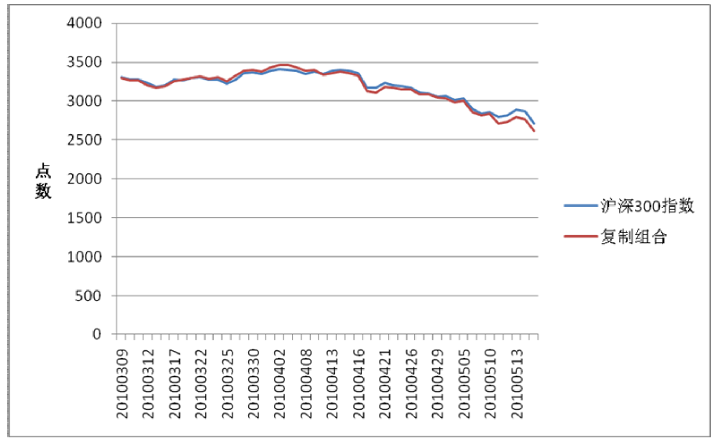
第五节 CAPM与APT模型应用实例

Slide 86
第五节 CAPM与APT模型应用实例
上图中给出了2010 年3 月19 日至2010年5月13日的沪深300指数与复制组合的价值（均以点数为单位）。从图中可以看出，在大多数时间，沪深300指数价格曲线与复制组合价格曲线基本重合，特别是前半段，因此该复制组合的复制效果还是比较不错的。

Slide 87
第五节 CAPM与APT模型应用实例
4.5.2 Fama-French多因子模型
  作为APT模型的一个典型特例，本小节中将简要介绍Fama-French 多因素模型，并考察其在我国债券市场中的应用。
  为了解释资产的超额收益率，Fama-French 多因子模型中包括了如下五个解释因子：RM-RF、TERM、DEF、SMB、HML，其中：1) RM-RF即为经典CAPM模型中的因子，即市场组合超额收益率；

Slide 88





第五节 CAPM与APT模型应用实例
  2) TERM因子反映了利率变动导致的债券长期收益率与期望收益率之间的偏差，它的定义为：
  其中 为t时刻长期国债利率，而 为t -1时刻短期国债利率。
3) DEF因子反映了经济环境导致的违约可能性的波动，它的定义为
  其中 为t时刻长期公司债券的利率。

Slide 89
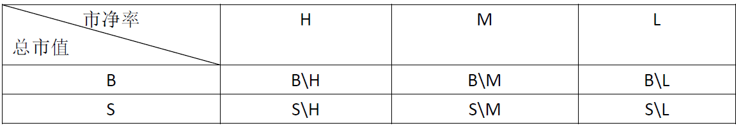
第五节 CAPM与APT模型应用实例
4) SMB因子（SmallMinus Big）反映了公司的市值对其资产价值的影响，它的定义方法如下。首先将所有资产按总市值从大到小等比例分为B和S两个集合，同时也将所有资产市净率从高到低等比率分为H、M和L三个集合。这样，市场上的资产就可以分为六个集合B\H、B\M、B\L、S\H、S\M、S\L：

Slide 90

第五节 CAPM与APT模型应用实例
通过将每个集合内的资产以总市值作为权重进行组合，上面六个集合分别形成了六个资产组合，其收益率分别记为 。在上述记号下，SMB因子的定义如下：

Slide 91

第五节 CAPM与APT模型应用实例
5) 最后，HML因子（High Minus Low）反映了公司账面市值比对公司资产价值的影响。在4)的记号下，它的定义为
关于上述5个解释因子的解释效果，Fama 和French（1992，1993）通过实证得到了如下结论：TERM因子和DEF因子具有很好的解释债券超额收益率的能力；

Slide 92
第五节 CAPM与APT模型应用实例
RM-RF因子、SMB因子和HML因子具有很好的解释股票超额收益率的能力。因此，SMB和HML因子是CAPM模型的两个较好的补充因子。然而，TERM 和DEF因子解释股票超额收益率的能力有限。因此，在Fama和French（1992，1993），作者将TERM因子和DEF因子成为债市因子（Bond-Market Factors），而将RM-RF 因子、SMB 因子和HML 因子成为股市因子（Stock-Market Factors）。三个股市因子组成的股票定价模型一般也被称为Fama-French 三因子模型。

Slide 93
第五节 CAPM与APT模型应用实例
作为Fama-French 多因子模型的应用实例，刘桂梅（2009）对Fama-French 多因子模型在中国债券市场中的应用进行了实证研究。文中对2006年3月10日至2009年7月1日的债券市场进行分析，并且部分因子分组建立了四个回归模型，并得到了如下的结果：

Slide 94
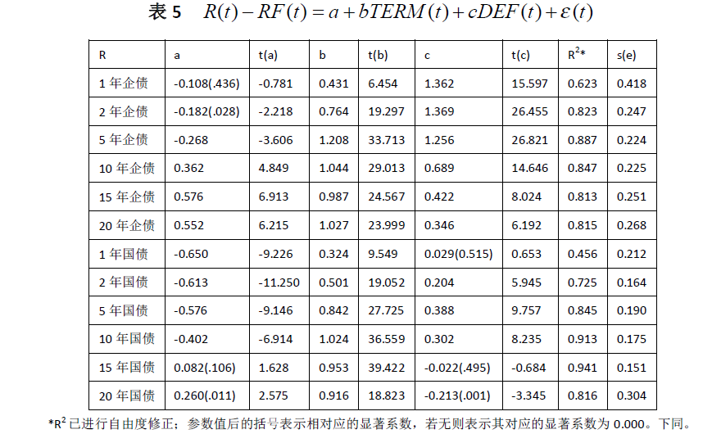
第五节 CAPM与APT模型应用实例

Slide 95
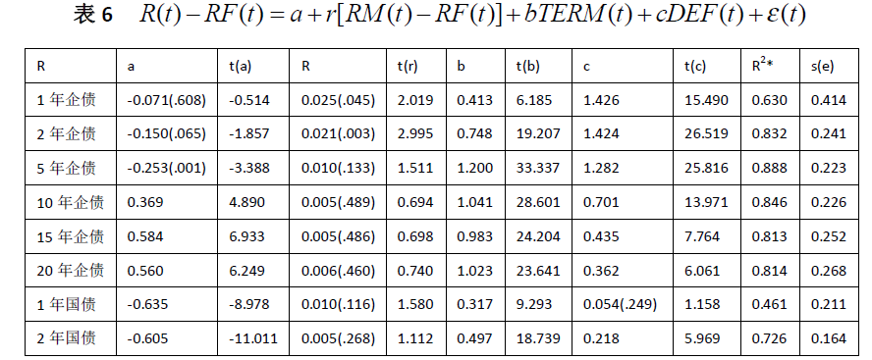
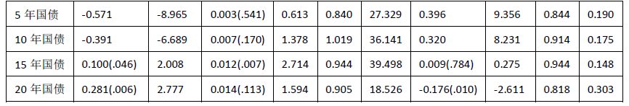
第五节 CAPM与APT模型应用实例

Slide 96
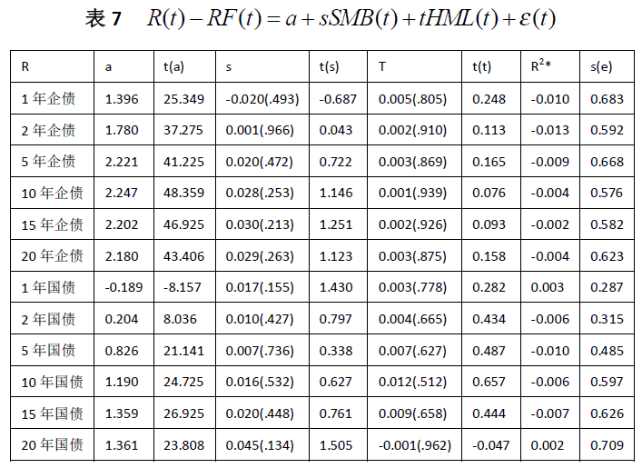
第五节 CAPM与APT模型应用实例

Slide 97
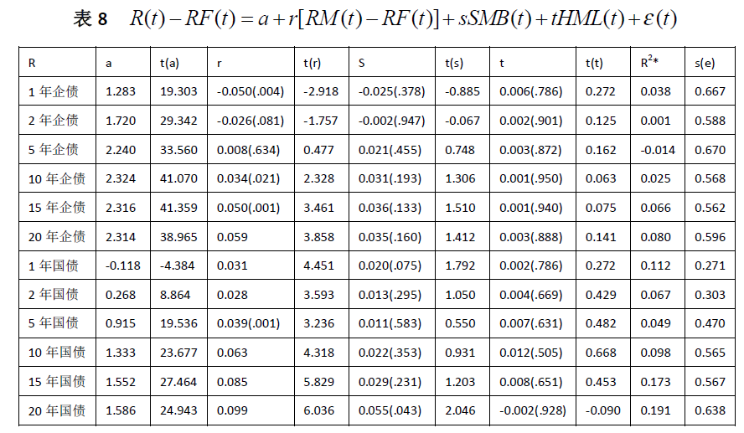
第五节 CAPM与APT模型应用实例

Slide 98
第五节 CAPM与APT模型应用实例
从表5和表6可以看出，TERM因子和DEF因子能够基本解释债券超额收益率的变化，但是相比之下，它们对短期债券的解释能力比中长期债券更弱。这个现象说明，债券超额收益率确实受到利率因素和违约因素的影响，而短期债券在收到这两个因素的影响的同时，还受到其他一些未知随机因素的影响。表6 的模型在表5 模型基础上尝试加入RM-RF 因子，但结果表明，该因子的加入对TERM和DEF解释能力的补充并不显著。

Slide 99
第五节 CAPM与APT模型应用实例
同时，企业债券受DEF 因子的影响相比于国债更大。这是因为与国债不同，违约风险因素是企业债券价值的一个组成部分。
表7和表8说明，股市因子SMB和HML对债券超额收益率基本没有解释能力。此外，补充加入的RM-RF因子只是对长期国债的SMB因子和HML因子模型起到有限的改进作用，整体来看，RM-RF因子的补充加入并没有对SMB、HML 两因子模型有所改进。

Slide 100
谢谢大家！
THANKS！

